Slide 1

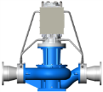



業務用施設等におけるネット・ゼロ・エネルギー・ビル（ZEB）化・省CO2促進事業のうち
上下水道施設の省ＣＯ2改修支援事業（上水道）
（一部厚生労働省・国土交通省連携事業）
補助
平成28年度予算
2,550百万円（新規）
平成30年度予算案50億円の内数（平成29年度予算額13億円）
実施期間：平成28年度～平成30年度
担当課：地球局事業室見える化L（03-5521-8335）
施策番号：52
上下水道は、再エネ導入・省エネ改修で、コストカットできるポテンシャル大！
上水道の送水管等の圧力を利用した小水力発電や上下水道施設への太陽光発電の導入、ポンプのインバータ化等を支援。
補助率：１／２（太陽光発電設備のみ１／３）
水源
太陽光発電
（水道施設に設置するもの）
圧力有効活用
用水供給
小水力発電
浄水場
（又は､配水池）
インラインポンプ
（用供からの受水の場合）
インライン浄水処理
１
平成30年度予算案50億円の内数
（平成29年度予算額13億円）
補助対象者：民間企業等
実施期間：平成28年度～平成30年度
担当：地球局事業室見える化L（03ｰ5521ｰ8335）

Slide 2
上水道小水力発電のメリット・課題・対策
メリット
河川に比べ①発電量の変動が少なく効率的な発電が可能
②水に不純物が少ないためメンテナンスが容易
課 題
発電機１台の発電規模が小さく発電コストが高い
施設の設置スペースが狭く発電設備が大きいため、
導入可能な場所が限定
対 策
上記に対応した発電機等を開発・実証（～H27年度）
低コスト磁石や汎用ポンプの活用、部品標準化で、
低コスト化を実現
水流の流速等に応じて効率的に発電する水車を開発
発電機と制御装置を一体化し、配管上に配置することで大幅なコンパクト化を実現
2

Slide 3
補助金の使い道と補助度合い
１．再生可能エネルギー施設・設備
対象施設・設備 | 対象要件 | 補助率
小水力発電 | 水道（水道法第３条第１項に規定する水道をいう。）の取水、導水、浄水、送水及び配水施設に設置される定格出力1,000kw以下のもの | ２分の１
太陽光発電 | 水道施設（水道法第３条第８項に規定される水道施設をいう。以下同じ。）に設置されるもの | ３分の１
ヒートポンプ | 水道の原水等を熱源とし、水道施設の空調冷暖房等に利用するもの | ２分の１
２．省エネルギー施設・設備
対象施設・設備 | 対象要件 | 補助率
インバータ設備 | 水道施設のポンプ又はブロワに用いられるもの | ２分の１
高効率モータ | JIS C4213に規定される効率と同等以上、又は回転子に永久磁石を用いるもの
高効率ポンプ | 個々の使用状況に応じた揚程・流量に基づき羽根形状等の設計を行い製作するもの
省エネ型排水処理装置 | サイフォン式又は自然圧によるろ過方式の濃縮装置、又は従来型よりCO2削減率が10％以上のもの
その他省エネルギー設備 | 水道事業等会計で電力費を負担するその他の設備で、申請設備全体でのCO2削減率が10％以上、かつ、補助金１万円あたりのCO2削減量が１トン以上のもの
※インライン浄水処理施設やインラインポンプ、水運用システムが対象施設・設備としてあります。
3

Slide 4
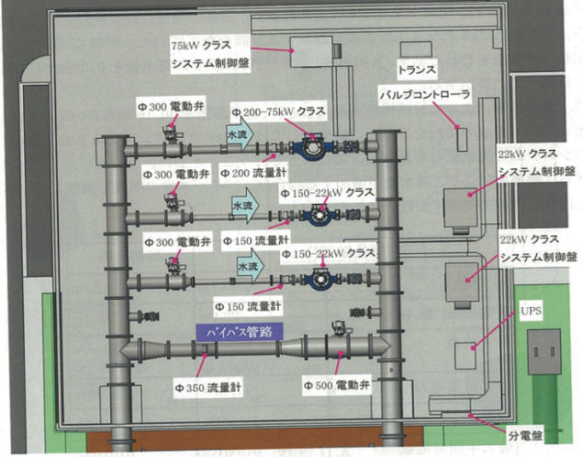
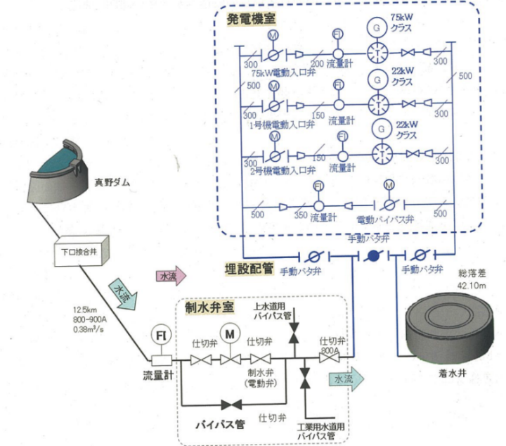
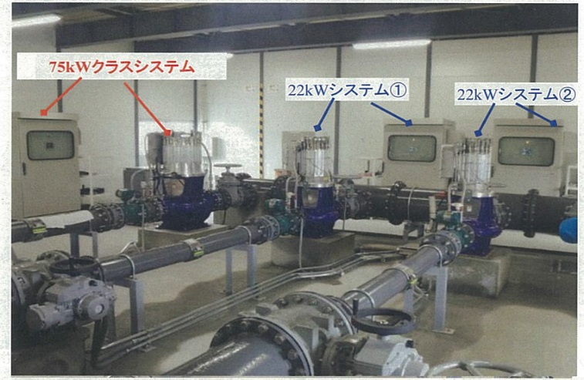
小水力発電 技術実証（福島県相馬市）
発電電力量は616Mwh/年。一般家庭172軒分に相当。
実証後、福島県相馬市に移転し、現在稼働中。
22kWクラスマイクロ水力発電システム 2基
75kWクラスマイクロ水力発電システム 1基
発電機室
並列運転
ダム
総落差
42.10ｍ
着水井
有効落差 | m | 27.4～33.6
流量 | m3/h | 1,356～1,503
発電電力 | kW | 63.6～78.9
稼働率 | ％ | 99.8
発電機室内のレイアウト・設置状況
一般家庭の年間電気使用量を3,600kWとして試算
4

Slide 5
小水力発電とは（その１）
位置エネルギーを利用して水車を回し、水車と直結した発電機の回転により位置エネルギーを電気エネルギーに変換
① 二酸化炭素を排出しないクリーンなエネルギー
② 他の発電方法と比べてエネルギー変換効率が高い
③ 施設利用率が通常70％程度と高い
変換効率（％）
水力
既設入水弁
制御盤
図1 各発電方式のエネルギー変換効率
発電機
既設流量計
着水井
配水池 等
水車
管理用弁
入口弁
水車・発電機
図2 プロペラ水車（インライン式）
出典：厚生労働省 J-STEP共同研究資料
図３ 設備構成
出典：厚生労働省 J-STEP共同研究資料
5

Slide 6
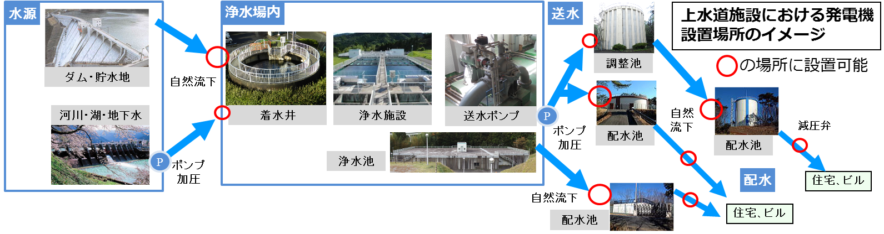
小水力発電とは（その2）
自然流下
上水道施設における小水力発電設備設置個所のイメージ
P
調整池
水源
浄水場内
送水
小水力発電の設置場所
調整池
着水井
P
減圧弁
P
配水池
配水池
配水
配水池
浄水受水・導水・送水・配水の残存圧力が利用できる場所
弁の開度調整や減圧弁などにより減圧を行っている場所
6

Slide 7
小水力発電のポテンシャル調査（H27）
  導入拡大への取組
詳細な導入ポテンシャルを調査を実施（H27年度に実施）
全国1,500以上の水道事業者等を調査し、小水力発電の導入候補地の選定や詳細な導入ポテンシャルの把握を行った
施設数
発電出力別施設数（ブロック別）
  期待される効果
一般家庭25,000世帯で
消費するCO2排出量に相当
発電出力の 総量 | 約19,000kW
発電電力量の総量 | 158百万kWh
CO2排出 削減量 | 総92千ｔ
全量売電した場合 売電収入 | 5,351百万円
全量自家消費した場合 購入電気代削減額 | 2,265百万円
7

Slide 8
省電力対策の導入件数
厚生労働大臣認可水道事業等488※水道事業へアンケート調査実施。370事業から回答を得た（H24年度）。
（回答率75.8％）
累計導入件数
省電力等設備 導入件数の推移
200
150
インバータ
太陽光発電
100
小水力発電
50
高効率ポンプ
省電力水運用
0
出典：（公財）水道技術研究センター、水道における省電力等対策の普及講習会資料より
※平成28年度現在、大臣認可水道事業は454。
8

Slide 9
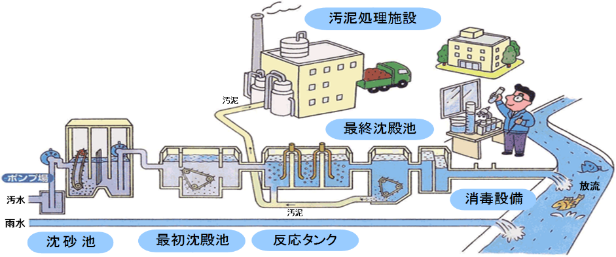
業務用施設等におけるネット・ゼロ・エネルギー・ビル（ZEB）化・省CO2促進事業のうち
上下水道施設の省ＣＯ2改修支援事業（下水道）
（一部厚生労働省・国土交通省連携事業）
補助
平成28年度予算
2,550百万円（新規）
施策番号：52
平成30年度予算案50億円の内数（平成29年度予算額13億円）
実施期間：平成28年度～平成30年度
担当課：地球局事業室見える化L（03-5521-8335）
下水道は、再エネ導入・省エネ改修で、
コストカットできるポテンシャル大！
下水処理場の常用電源として整備する太陽光発電・小水力発電設備等の再エネ設備、IoT等を用いた下水処理場の省エネ化のために付加的に設置する監視システム等の設備､運転制御システム等の改修への補助
補助率：１／２（太陽光発電設備のみ１／３）
下水処理場の常用電源として整備する太陽光発電設備等
省エネ化
モデルの
確立
水処理負荷等に応じた省エネ型制御技術の既存処理場への導入
流入負荷
機器稼動状況
放流水質
温度・酸素濃度等
1
平成30年度予算案50億円の内数
（平成29年度予算額13億円）
補助対象者：民間企業等
実施期間：平成28年度～平成30年度
担当：地球局事業室見える化L（03ｰ5521ｰ8335）

Slide 10
補助金の使い道と補助度合い
１．再生可能エネルギー施設・設備
対象施設・設備 | 対象要件 | 補助率
太陽光発電 | 下水道施設（下水道法第２条第２項に規定する下水道をいう。以下同じ。）に設置される常用の太陽光発電施設・設備 | ３分の１
小水力発電 | 下水道施設に設置される常用の小水力発電施設・設備 | ２分の１
風力発電 | 下水道施設に設置される常用の風力発電施設・設備 | ２分の１
２．省エネルギー施設・設備
対象施設・設備 | 対象要件 | 補助率
運用制御システム | 下水処理の省CO2化を図るための運転制御システム等の改修 | ２分の１
監視システム | 下水処理の省CO2化を図るために付加的に整備する監視システム等
その他の省エネルギー施設・設備 | IoT等を用いた下水処理の省エネ化施設・設備で下水道施設と密接な関係にあると認められるもの。
2

